Slide 1
矩阵乘法
第三组：李景越，孙保庆、符昊、丁海桐、徐胤峰、郑观胜
汇报人：丁海桐

Slide 2
题目描述
请阅读本讲所附《高性能计算：矩阵乘法》pdf文档，设计一段不小于30*30矩阵的乘法运算C代码，请尝试使用你们的代码进行前述文档中的“交换循环顺序”、“分块矩阵”、“矩阵与向量相乘”三步优化，根据第5章和第6章学习所得，讨论为什么会确实优化了性能，并将你们的讨论所得与全班分享。

Slide 3
01
交换循环顺序矩阵优化

Slide 4
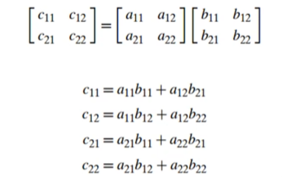

矩阵乘法

Slide 5
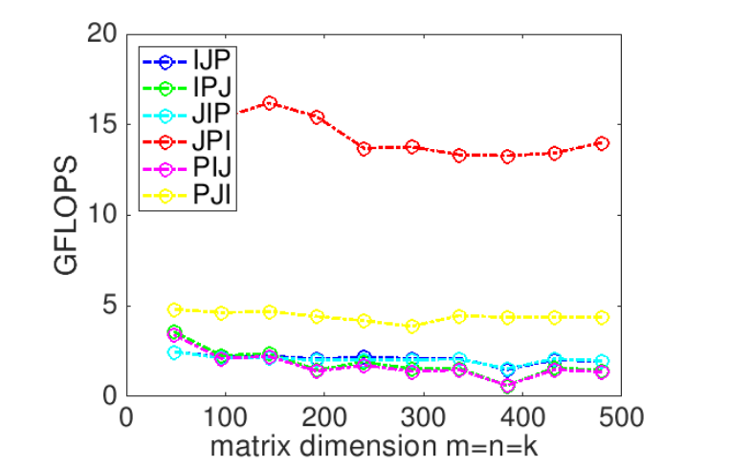
1.ijk不同循环顺序带来的效率截然不同
JPI循环顺序得到程序的运行效率最高

Slide 6
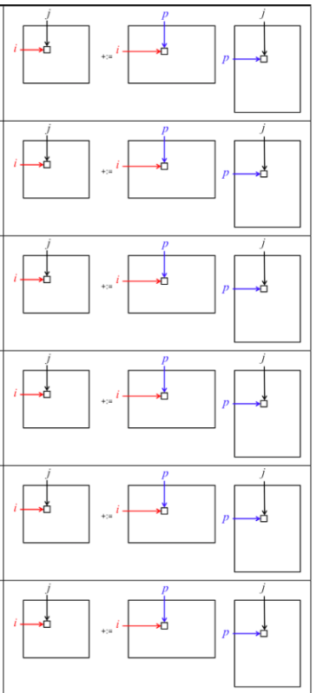
A[0][0] | A[0][1] | A[0][2]
A[1][0] | A[1][1] | A[1][2]
A[2][0] | A[2][1] | A[2][2]
从存储形式上
为什么会这样？
因为矩阵数据在内存中是连续存储的。当我们用三层循环遍历这些 数据做计算时，某些遍历顺序可以最大化地连续访问相邻地址。 这些连续访问，极大地受益于CPU的缓存、分页和预取 （prefetch）。使得一次读取操作就能支持后面的多次运算。 这些在我们无意识中发生的优化，带来了显著的性能差异。而如果 我们人为地编织运算过程，使所有这些优势都被利用起来，就能实现最佳性能。

Slide 7
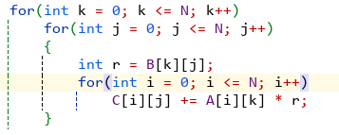
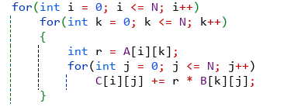
2.从Cache命中率来分析原因
分析：
我们知道，cache会在第一次不命中后，把需要访问的数据和局部连续的数据都放到cache中，让之后访问尽量减少不命中的几率
但是如果我们要访问A[行][列]，行变化，那cache的局部数据就没有用了，再次不命中，有需要抬新的数据到cache，这不是我们希望的。
如果列变化，那我们cache的局部数据就派上了用场，至少n次访问，都命中，且不需要浪费时间抬数据进cache。
综上，我们需要尽可能地保持行不变，而列变。
那么可以发现
i在行出现两次
k在行一次，在列一次
j在列出现两次
所以我们理论上，可以得出ikj最快！
A: 1 B: 0 C:1, 总：2
A: 0 B: 0.25 C:0.25, 总：0.5

Slide 8
02
分块矩阵优化

Slide 9
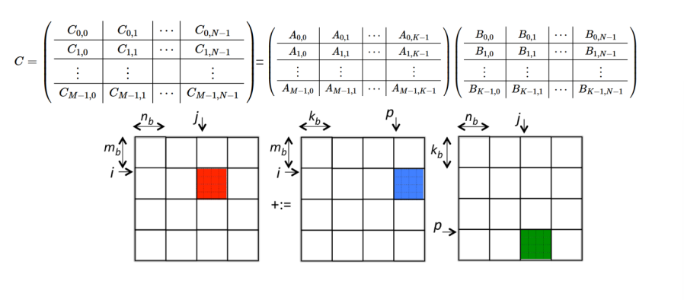
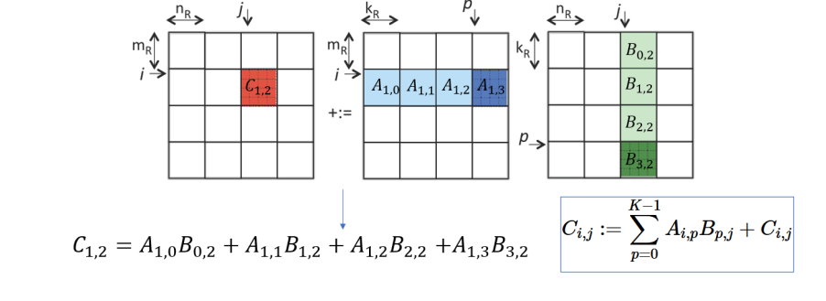
什么是分块矩阵？
如上图所示，C 矩阵可以被切分成形如 C1,2 这样的小矩阵，A、B矩阵 也做相应的切分，则运算被缩减为每次只关注三个小矩阵的运算。

Slide 10
为什么要分块？
分块vs朴素：
朴素版本有一个问题，是面对大矩阵时性能明显下降：
当矩阵大到无法被缓存容纳时，遍历连续内存的各种优势就都消失了，朴素版本的性能会急剧下跌。
原因如下：
朴素矩阵乘法访存时高速缓存缺失与矩阵大小和Cache容量的关系：
1.Cache不变，矩阵越大
→越难装进Cache→缺失很多→命中率降低→多次访问主存→性能降低
2.矩阵不变，Cache越大
→能装进Cache→（利用好局部数据）→缺失很少→命中率提高→少次访问主存→性能提高

Slide 11
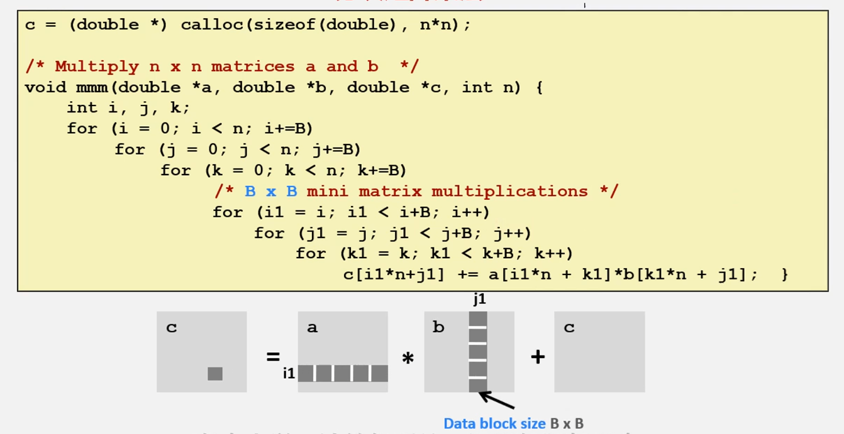
“分块矩阵”计算法则

Slide 12
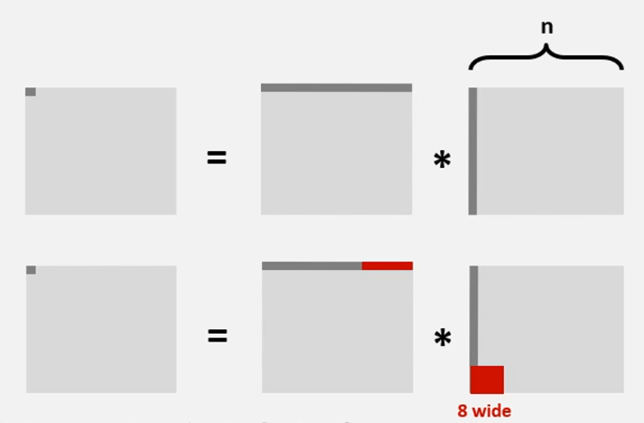
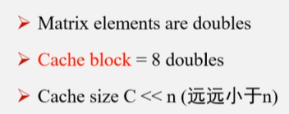

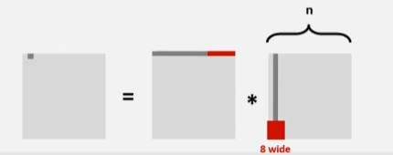


不分块时

Slide 13
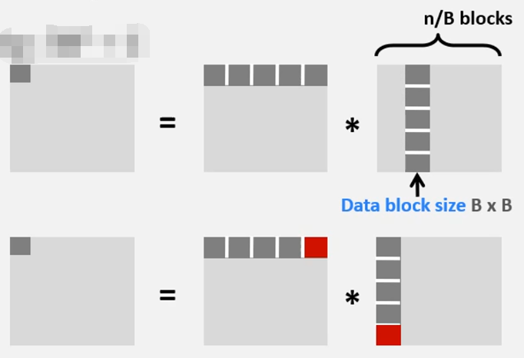
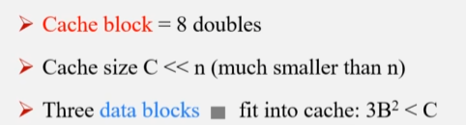
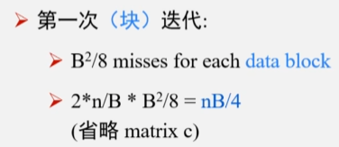
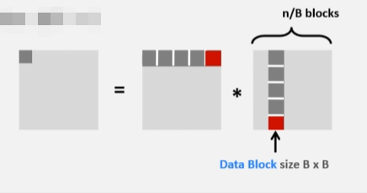
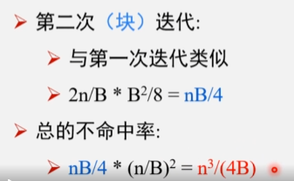
分块时

Slide 14
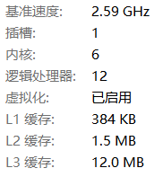
什么时候分块才好？
（每个电脑的都不太一样）
现象：
在矩阵小于 L1缓存的时候的时候，分块比不分块慢
在矩阵大于 L1缓存的时候的时候，分块比不分块快
具体分析如下：
在矩阵大小 ＜ L1缓存的时候的时候，矩阵可以完全装到cache中，所以2种方法速度差不多，但是由于分块有多余的函数调用开销，所以分块会比不分块慢些。
在矩阵大小＞L1缓存的时候的时候，不分块矩阵没法完全。装进L1缓存中，而分块矩阵可以装进L1缓存中，所以不分块矩阵乘法会比分块矩阵乘法慢

Slide 15
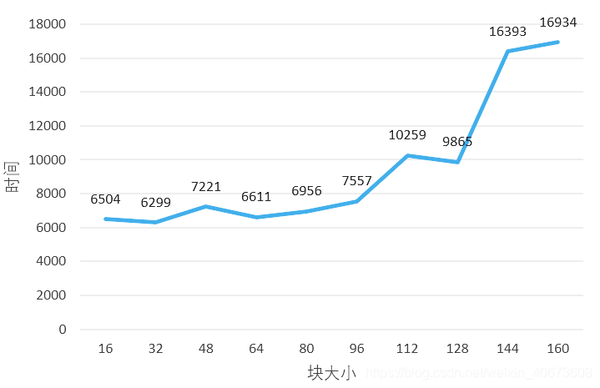
当矩阵大小足够大，块的大小如何选择？
如下图，矩阵大小固定为1024*1024（足够大）
（横坐标代表分块的大小，纵坐标代表矩阵乘法的时间）
现象：
分块大小在100以内，矩阵乘法的时间差不多
分块大小超过100以后，矩阵乘法的时间明显变长
分析：
图中的分块大小都是可以装进L1缓存的，但不同的分块大小仍然会有差异，原因是即便数据可以装进L1缓存中，但因块的大小不同，Cache命中的效率也会有所不同
当分块大小在比较小的时候，Cache命中的时间基本差不多，所以矩阵乘法的时间差不多
当分块大小越来越大的时候，Cache命中的时间变长，所以矩阵乘法时间会变逐渐变慢
矩阵乘法时间
块的大小

Slide 16


结果验证
我们和其他版本对比一下：
发现如果分块不合理或者未考虑cache大小，优化效果可能还没有ijk调整好顺序的好，但相比于什么都不优化，还是效果要好的多

Slide 17
03
向量矩阵优化

Slide 18
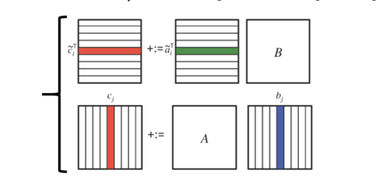
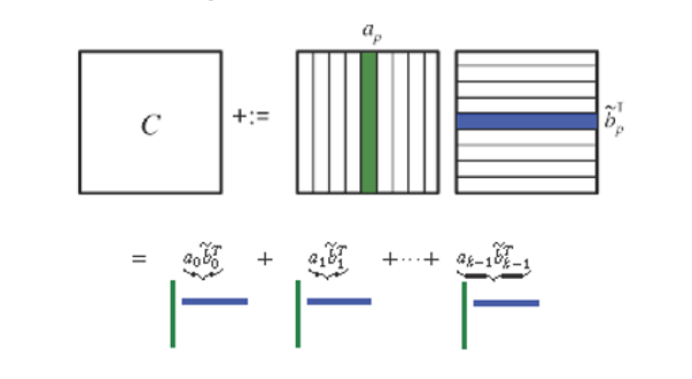
分块后的矩阵相乘仍然是矩阵乘法，它的复杂度还是很高。从数学 的角度来看，还可以继续细分。
对于矩阵相乘，我们可以细分为行进行计算，并将所有行的计算结果放在一起即为矩阵的计算结果。
对于其中一行，可以看作前矩阵的同一行与后矩阵整体进行计算的结果，如红行=绿行与B矩阵进行计算的结果。
同理可得，对于其中一列，可以看作前矩阵的同一列与后矩阵整体进行计算的结果，如橙列=A矩阵与蓝列进行计算的结果。
按照以上思路，可以将A矩阵与B矩阵同时进行拆分，这样最终的结果等于将A矩阵的所有列和B矩阵的所有行分别依次进行计算再最终进行汇总，这样就能得到C矩阵，将计算过程拆分为单列与单行之间的计算，也就是向量相乘。

Slide 19
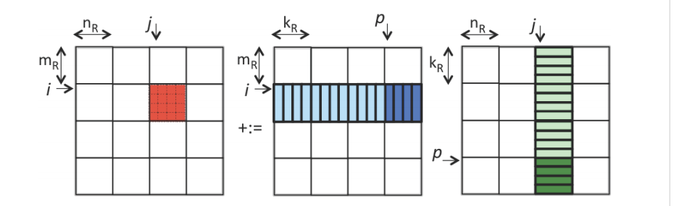
以矩阵的向量相乘为基础，我们可以将分块矩阵继续拆分，我们就不必把整个小A矩阵和整个小B矩阵都装载进缓存。而可以每次只读取它们的一个列向量和行向量，执行计算，更新到C矩阵，再循环累加。
从行向量与列向量中，再拆分出 𝑎 ⃗𝑖、𝑏 ⃗j向量，这样当使用a，b计算时，不必考虑其向量方向，而是只用考虑数据运算。因此可以将原始存在于不同行数组中却需要连续访问的数据放于同一行数组中，对于这部分数据，cache命中的效率也就会提高。
具体例子分析：
对于数组a[5][5] ，如果直接进行调用，当需要进行列运算时，a[1][5]， a[2][5]，a[3][5]，a[4][5]，a[5][5]并不位于同一个子数组中，因此第一次a[1][5] ，cache未命中后将a[1][1]， a[1][2]， a[1][3] ，a[1][4]， a[1][5]放入cache中后，第二次a[2][5]仍然会未命中。
而通过向量相乘，将矩阵转置， a[1][5]， a[2][5]， a[3][5]， a[4][5]， a[5][5]将会位于同一个子数组中，从而第一次cache未命中之后，剩余四次均能命中，因此，cache命中的效率得到了提高。

Slide 20
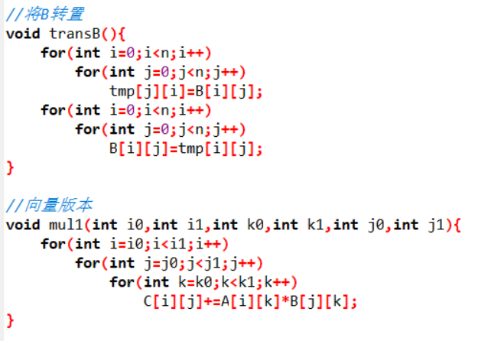
代码如下

Slide 21
结果验证
可以发现，的确优化比较大

Slide 22
04
运算的顺序决定了如何触发缓存

Slide 23
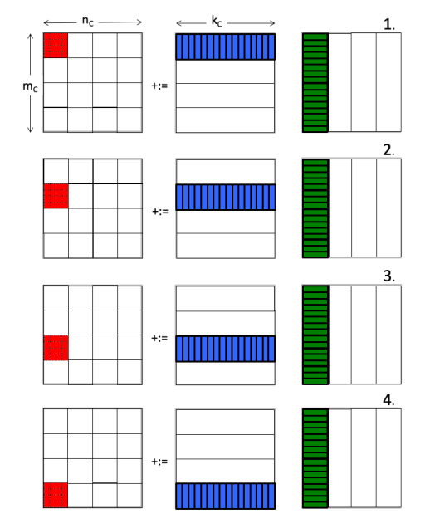
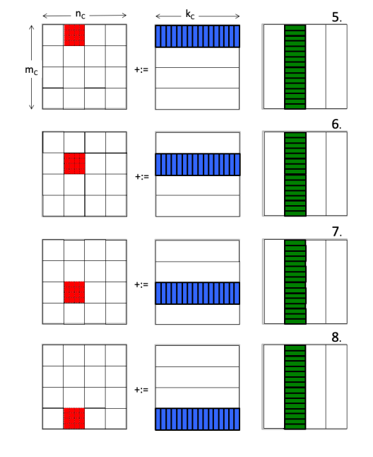
前面的工作使我们能够把「矩阵乘法」分解为不同粒度的一些子运 算。而它们的执行顺序是可以调度的。 你的调度方式决定了数据访问顺序和频率，从而触发并利用了 CPU 的缓存机制。
C 矩阵里每次聚焦于一小块区域（micro-tile，红色），密集地「更 新」它里面的数据，直到全部计算结束，写回内存，就不再需要二 次访问。
B 矩阵里的 micro-panel（绿色），虽然没有被频繁使用（每次只用 到里面一个行向量），但却被相邻的 C 子矩阵重复使用。
A 矩阵里的 micro-panel（蓝色），切换的很频繁，但每次装载之后 都进行了大量的运算
。

Slide 24
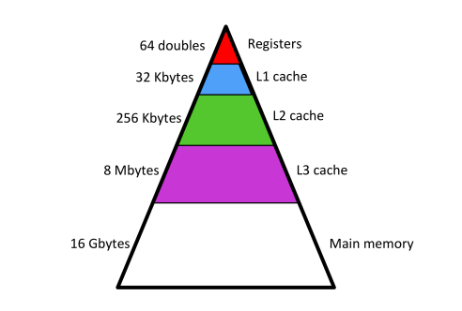
从B矩阵切分的 micro-panel 应该整块被放在 L3 cache，
而 A矩阵的 micro-panel 最好能被切块后轮流加载进 L2 cache，
最小的 运算单元 4×4 C矩阵则应该直接常驻在 Register 里

Slide 25
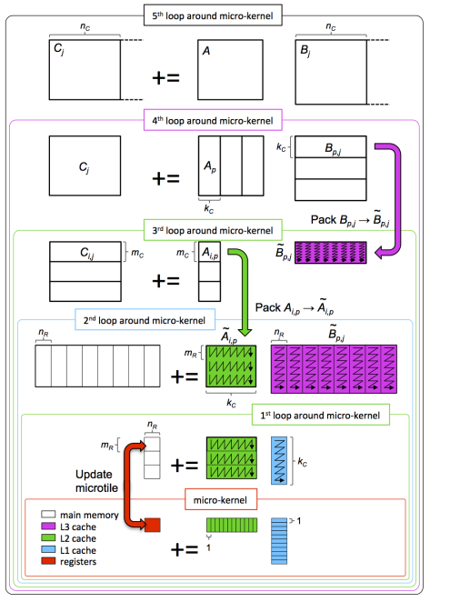
我们不能用命令来控制 CPU 把哪些数据 cache 到哪里。但基于对所 用计算平台的理解（架构理解），通过明智地选取各 loop 层级数据 块的大小，并调整它们的计算顺序来触发 cache，最终可以「骗」 CPU 把我们设想的部分存到对应的缓存里（*图中数据颜色对应目 标缓存层级的颜色），实现对寄存器和缓存的高效利用。

Slide 26
05
贴上完整代码

Slide 27
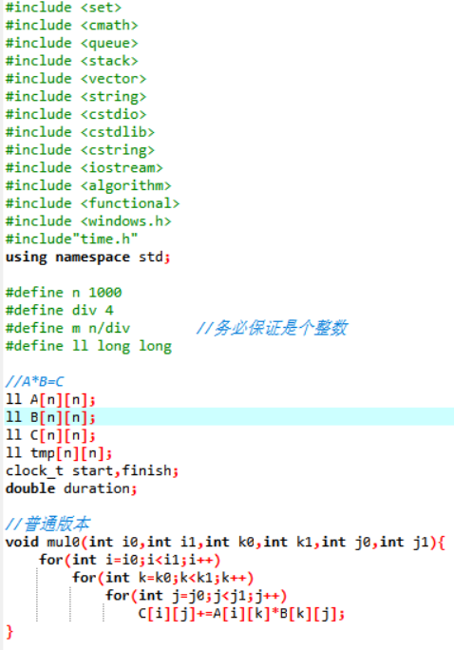
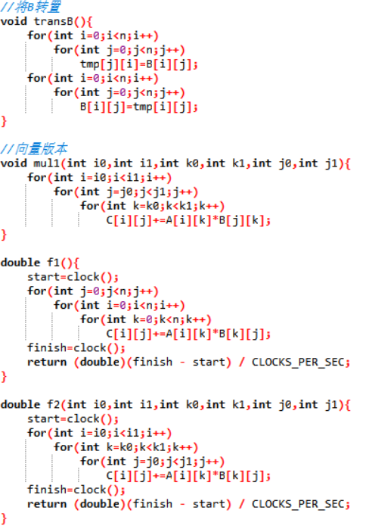

Slide 28
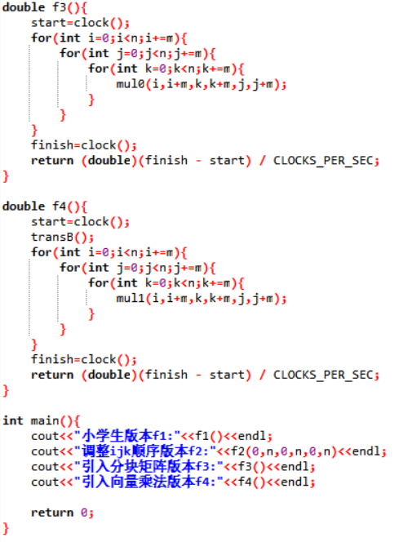

Slide 29
感谢您的观看！

